Slide 1
Quản Lí Vật Liệu Xây Dựng
NET

Slide 2
Nội Dung
01
02
03
Tổng Quan
Phân Tích
Cơ Sở Dữ Liệu
04
Demo
Tổng quan và lý do chọn đề tài.
Yêu cầu hệ thống, quy trình giải quyết nghiệp vụ
Sơ lược về cơ sở dữ liệu
Mô tả sơ lược chương trình và demo

Slide 3
Tổng Quan

Slide 4
Sơ lược về đề tài
• Phần mềm có khả năng quản lí và truy xuất thông tin nhân viên
• Phần mền phải có chức năng tìm kiếm sản phẩm theo các thuộc tính của sản phẩm.
• Phần mềm được thiết kế hoàn toàn bằng tiếng Việt.
• Phần mềm có các chức năng thêm xóa sửa giúp cho nhân viên bán hàng dễ dàng sửa đổi thêm thông tin sản phẩm.

Slide 5
Lý do chọn đề tài:
Trong thời buổi hiện nay, khi mà công nghệ phát triển, thương mại điện tử ngày càng phát triển. Và một trong những ứng dụng của thương mại điện tử phổ biến ở nước ta là dịch vụ bán hàng qua mạng internet. Dịch vụ này cho phép người dùng tìm kiếm chọn lựa sản phẩm để mua, thực hiện giao dịch mà không cần phải trực tiếp đến cửa hàng, mà chỉ cần sử dụng một thiết bị máy tính có kết nối internet là có thể sử dụng dịch vụ ngày một cách dễ dàng.
Hiểu được vấn đề đó chúng em quyết định chọn đề tài này để đưa nền thương mại điện tử đến với nhiều người hơn và bên cạnh đó cũng giúp cho nhân viên bán hàng nhẹ đi một phần công việc và dễ quản lí được hàng hóa hơn.

Slide 6
Các Modun
• Đăng nhập, đăng xuất.
• Tìm kiếm sản phẩm, hóa đơn.
• Xem danh sách nhân viên.
• Xem danh sách khách hàng.
• Thêm,xóa, sửa hóa đơn và sản phẩm.
• Thống kê thu nhập hàng ngày.
• Xem tổng hàng hóa trong kho.
• In hóa đơn.

Slide 7
02
Phân Tích

Slide 8
Yêu cầu hệ thống
Có giao diện đẹp dễ dàng sử dụng và hoàn toàn bằng tiếng việt phù hợp với người sử dụng dễ dàng thao tác xử lý. (Thêm, Xóa, Sửa, Tìm Kiếm)

Slide 9
Quy trình nghiệp vụ
Tài Khoản
Bán hàng
Quản Lý
Đăng nhập, đăng xuất.
Thêm, Xóa, Sửa, Thống Kê, Xuất Hóa Đơn
Thêm, Xóa, Sửa Nhân Viên

Slide 10
03
Thiết Kế CSDL

Slide 11
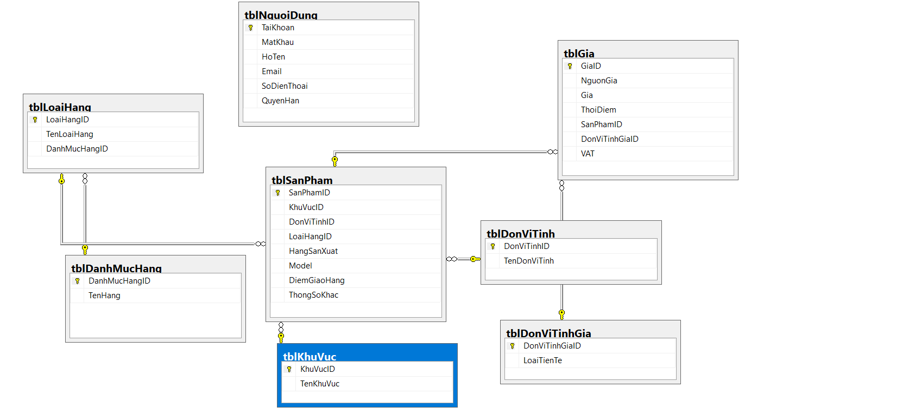

Slide 12
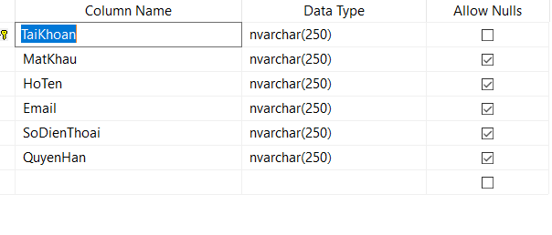
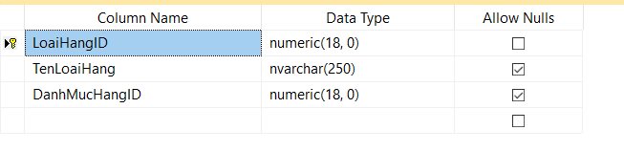
TBLNGUOIDUNG(TAIKHOAN,MATKHAU,HOTEN,EMAIL,SODIENTHOAI,QUYENHAN)
TBLLOAIHANG(LOAIHANGID,TENLOAIHANG,DANHMUCHANGID)

Slide 13
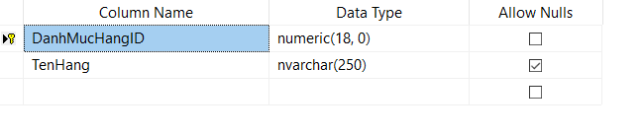
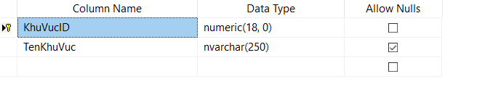
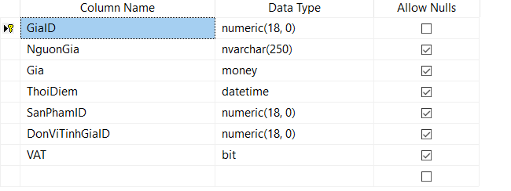
TBLDANHMUCHANG(DANHMUCHANGID,TENHANG)
TBLKHUVUC(KHUVUCID,TENKHUVUC)
TBLGIA(GIAID,NGUONGIA,GIA,THOIDIEMSANPHAMID,DONVITINHGIAID,VAT)

Slide 14
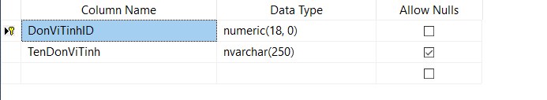
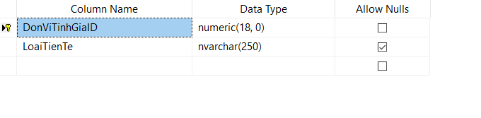
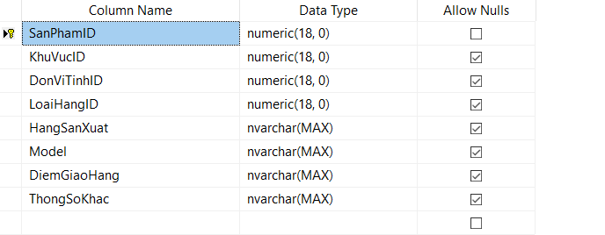
TBLDONVITINH(DONVITINHID , TENDONVITINH)
TBLDONVITINHGIA(DONVITINHGIAID , LOAITIENTE)
TBLSANPHAM(SANPHAMID,KHUVUCID,DONVITINHID,LOAIHANGID,HANGSANXUAT,MODEL,DIEMGIAOHANG,THONGSOKHAC)

Slide 15
DEMO

